Slide 1
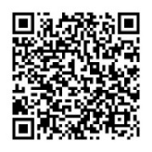
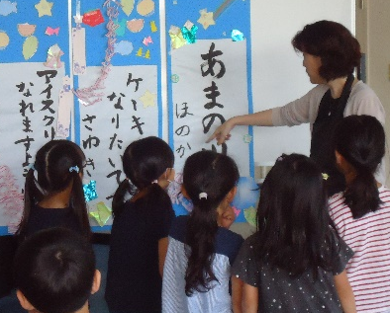
生楽館主催講座のアイデア募集
春のサークル体験見学会（4/14～5/30）
生楽館で一緒に講座を作りませんか？
生楽館では、月に３～４回程度、様々な目的の主催講座を企画し、実施しています。
前年度に引き続き、生楽館で主催講座を一緒に作っていただける方を募集します。
「こんなこと教えられるよ」「こんなこと学びたいな」「仲間を募ってこんなことできないかな」を形にしてみませんか？
募集案内をご覧の上、まずは生楽館窓口または電話でお問い合わせください。
＜募集案内＞
どなたでも参加できますよ！この機会にお気軽にどうぞ！
体験または見学を希望される方は、サークル名及び日時を電話か生楽館ホームページ（右上の二次元コード）にて、体験日の５日前までにお知らせください。
⓫
0
のぞみ ギター
フワレント
サークル
新・楽しい 英会話
アンサンブルを中心に演奏しています。 4月20日の桜コンサートの後は、
個人の演奏したい曲の練習になります。
お花が好きな方が、わきあいあいと楽しんでいます。
初心者大歓迎！ 気軽に英会話を始め ませんか？ テキストを使って会 話を中心に楽しんでいます。
【体験日】4/23(水)､5/7(水)､5/14(水)
【時間】9:30～11:30
【場所】会議室３
【参加費】なし
【持ち物】ギターがあれば持参
弾きたい曲の楽譜も
【体験日】期間中の毎週水曜日
（4/30を除く）
【時間】10:00～12:00
【場所】会議室2
【参加費】なし
【その他】見学のみ
【体験日】4/22(火)､5/13(火)､ 5/20(火)
【時間】10:00～11:30
【場所】会議室1
【参加費】なし
【持ち物】筆記用具
講座の内容 | 市民の生涯学習や健康づくり、交流の場づくりなどにつながるもの 例：絵手紙、折紙、ヨガ、フラダンス、ハーモニカ、外国語、歌、 料理、交流イベントづくりなど
実施会場 | のぞみが丘小学校 ・南校舎各会議室 ・特別教室（音楽室､多目的室､家庭科室､図工室） ※特別教室は、土・日曜日や夜間、小学校の夏休みなどの時期のみ
応募できる方 | 小郡市内の個人または団体 ※営利目的ではない方
参加費用等 | 材料費等が必要な場合は、高額とならないもの
応募方法 | 提案書を6月13日(金)までに生楽館窓口またはFAXにより提出。 ※提案書は窓口またはHPからも取得できます。
ヒアリング | 提案内容についてヒアリングさせていただき、主催講座として企画できるか、また実施時期なども含めて検討します。
フランス語 サークル
大人の書
万 葉 集
フランス語の会話（挨拶、国名、
職業、数等）。初心者大歓迎！
ペン字、書道（漢字、かな）
初心者OK
『万葉集』の本文・解説をまわし読みして楽しんでいます。
【体験日】4/17(木)､5/1(木)､ 5/15(木)
【時間】10:00～12:00
【場所】会議室3
【参加費】なし
【持ち物】筆記用具
【体験日】4/18(金)､5/16(金)
【時間】10:30～11:30
【場所】会議室２
【参加費】100 円
【持ち物】書道用具が
あれば持参
【その他】当日参加もOK
【体験日】4/24(木)､ 5/8(木)､ 5/22(木)
【時間】13:30～15:00
【場所】会議室3
【参加費】なし
スマート 麻雀研究会
健康麻雀 のぞみ
きのした
書道
申込み・問合せ：のぞみがおか生楽館
〒838-0107
小郡市希みが丘5-2-17
のぞみが丘小学校内
TEL/FAX 0942-75-6607
携帯 ：080-7246-3061
麻雀ゲームの見学、参加も可。
初心者コース有ります。
経験者大歓迎！
硬筆、毛筆を全国の書道展に出品しています。
【体験日】期間中の毎週月曜、土曜 （5/3､5/5を除く）
【時間】13:00～15:30
【場所】会議室２・３
【参加費】100円 （ゲーム参加の場合）
【体験日】期間中の毎週金曜日
【時間】13:00～17:00
【場所】会議室3
【参加費】100円 （ゲーム参加の場合）
【体験日】4/18(金) ､5/16(金)
【時間】18:00～19:00
【場所】会議室２
【参加費】100円
【対象】年長～小学生
【持ち物】なし
ご提案アイデアより、夏休みに1年生を対象とした「七夕かけじく作り」を実施しました。
Notes:
パトロール

